Slide 1
Как устроен портал. Персональные страницы сотрудников. Шаблоны сайтов. Работа сервис-деска
Дирекция по порталу и мобильным приложениям
Управление развития и поддержки портала
Москва, 2024

Slide 2
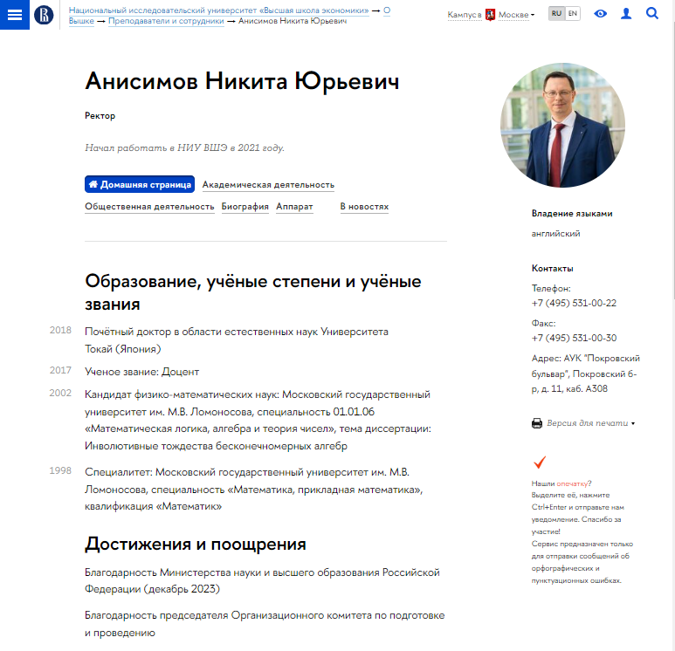
Персональные страницы
Дирекция по порталу и мобильным приложениям
Как устроен портал
Персональные страницы
Все штатные сотрудники
Все ГПХ ППС
Все ГПХ с признаком в СЭД/ЗИК
«договор с отображением на портале»

Slide 3
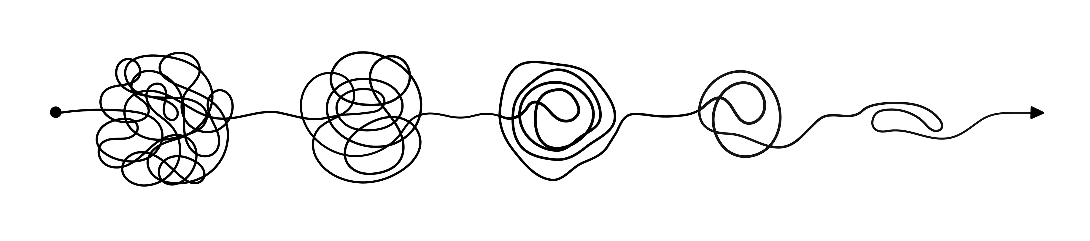
Персональные страницы
Дирекция по порталу и мобильным приложениям
Как устроен портал
Персональные страницы
ВСЕ ОЧЕНЬ ПРОСТО

Slide 4

Персональные страницы
Дирекция по порталу и мобильным приложениям
Как устроен портал
Персональные страницы
КАДРОВАЯ СИСТЕМА
ЕЛК
СИСТЕМЫ ПОДДЕРЖКИ УЧЕБНОГО ПРОЦЕССА
Сотрудник самостоятельно
АСАВ*, РУЗ, LMS
*Переход на смарт-системы – 20 ноября 2024 года

Slide 5
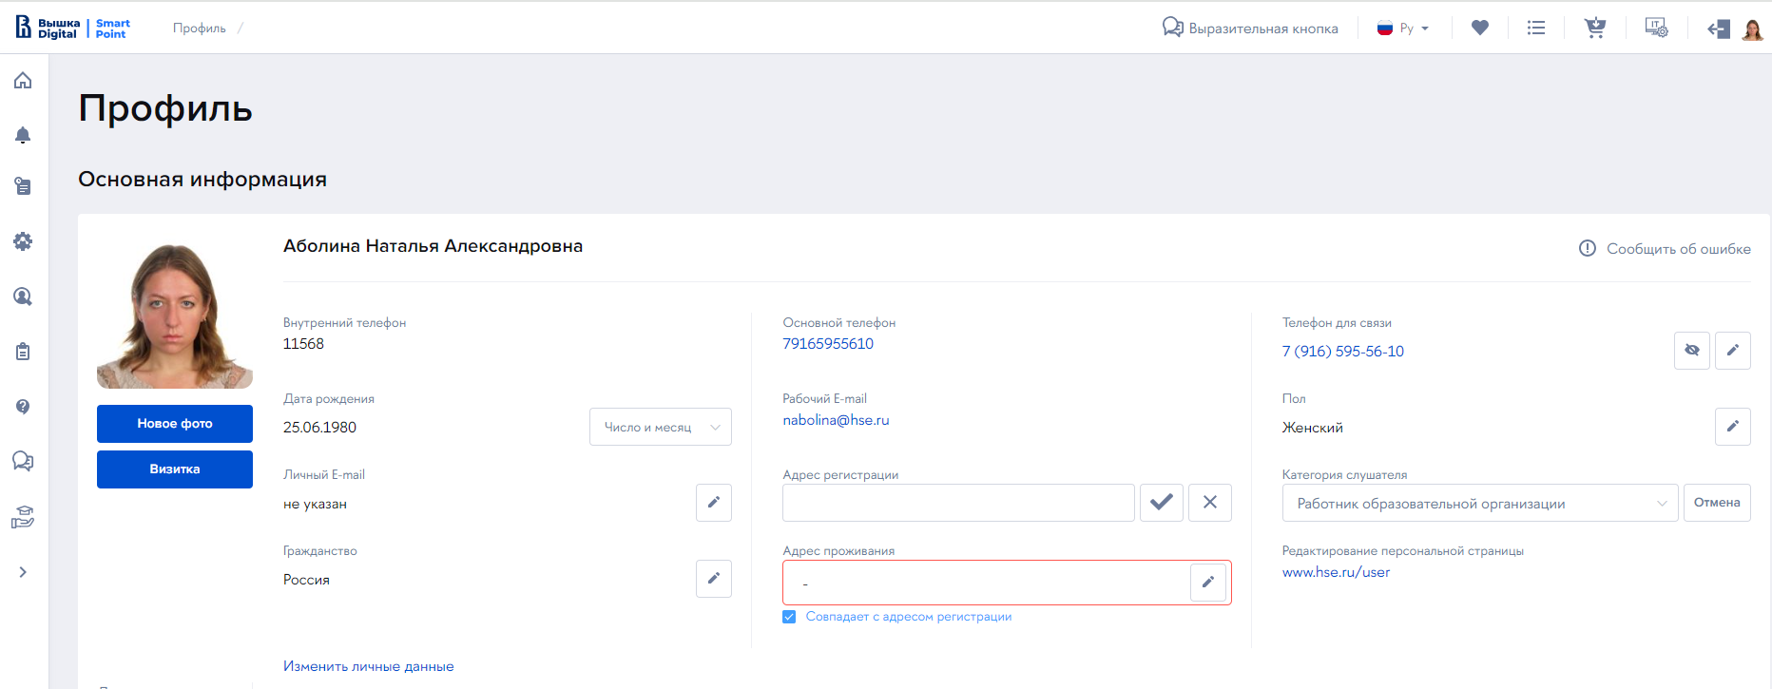
Персональные страницы
Дирекция по порталу и мобильным приложениям
Как устроен портал
Персональные страницы

Slide 6

Сайты портала
Дирекция по порталу и мобильным приложениям
Как устроен портал
Шаблоны портала
ЕЩЕ ПРОЩЕ

Slide 7
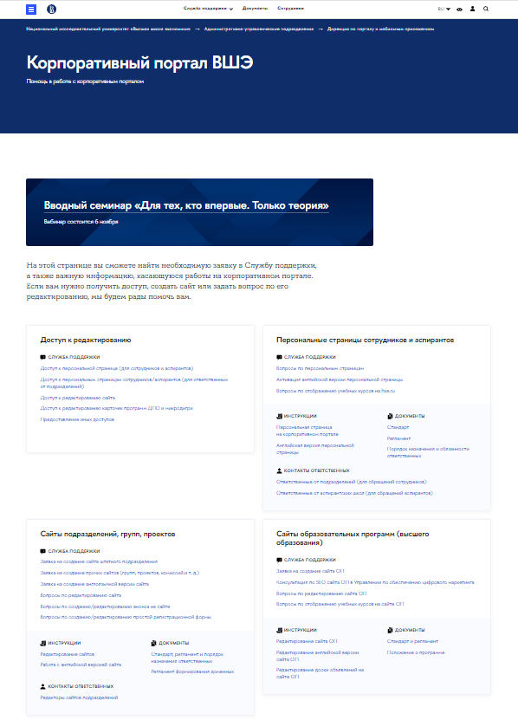
Сайты портала
Дирекция по порталу и мобильным приложениям
Как устроен портал
Шаблоны портала
Подразделения
Образовательные программы
Мероприятия, проекты и проч.

Slide 8
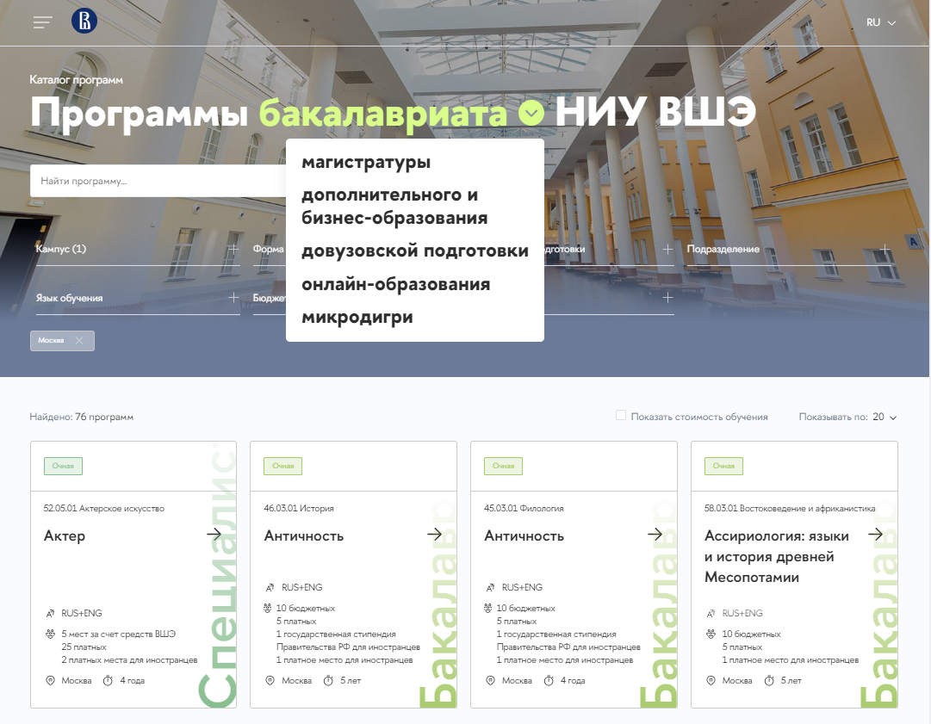
Образовательные программы: каталог программ
Дирекция по порталу и мобильным приложениям
Как устроен портал
Шаблоны портала
БАЗЫ ДАННЫХ УНИВЕРСИТЕТА
РЕДАКТОР САЙТА

Slide 9

ШАБЛОНЫ ПОРТАЛА
Дирекция по порталу и мобильным приложениям
Как устроен портал
Шаблоны портала
https://portal.hse.ru/templates
ПОНРАВИЛСЯ ШАБЛОН
ОСОБЕННОСТИ КОНТЕНТА
АУДИТОРИЯ
ЧАСТОТА ОБНОВЛЕНИЯ

Slide 10
Анонсирование мероприятий
Дирекция по порталу и мобильным приложениям
Как устроен портал
Анонсирование мероприятий
Анонс
Сайт
Короткое описание
Регистрация
Развернутая программа с тезисами
Большой список спикеров
Новостная лента
Регистрация

Slide 11
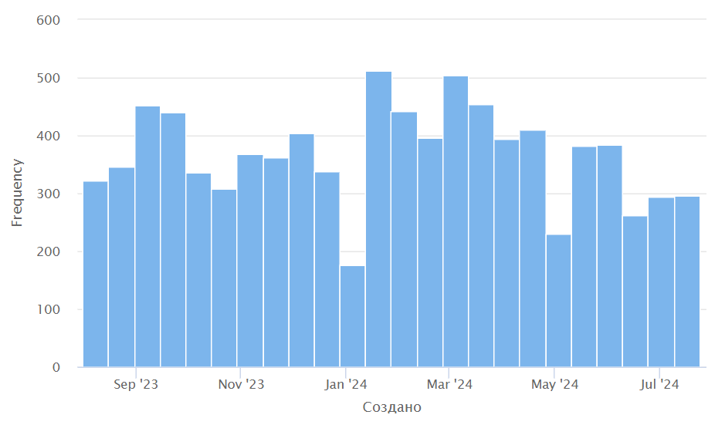
Сервис-деск портала
Дирекция по порталу и мобильным приложениям
Как устроен портал
Сервис-деск
portal.hse.ru

